Slide 1
Методические положения по проектированию рабочей программы учителя-логопеда ДОУ

Slide 2
Статья 48. Обязанности и ответственность педагогических работников
1. Педагогические работники обязаны:
- осуществлять свою деятельность на высоком профессиональном уровне, обеспечивать в полном объеме реализацию преподаваемых учебных предмета, курса, дисциплины (модуля) в соответствии с утвержденной рабочей программой

Slide 3
Рабочая программа
- это нормативный документ образовательного учреждения, определяющий объем, порядок, содержание коррекционно-развивающей работы в группе детей с ТНР, является составной частью образовательной программы ДОУ

Slide 4
Рабочая программа
призвана обеспечить целенаправленность, систематичность, последовательность в работе учителя по раскрытию основного учебного содержания в соответствии с федеральными государственными образовательными стандартами в условиях конкретного образовательного учреждения

Slide 5
Механизм разработки и утверждения рабочей программы учителя-логопеда

Slide 6
Разделы рабочей программы
целевой
содержательный
организационный

Slide 7
Принято на заседании Утверждаю:
педагогического совета заведующий МКДОУ «Д/с № 61»
Протокол № 1 от 02.09.1915 г. _________Н.Ю.Мухаметшина
Рабочая программа учителя-логопеда для группы детей компенсирующей направленности
с тяжелыми нарушениями речи 6-7 лет
Срок реализации 1 год
Разработчик
учитель-логопед:
Архипова Елена Анатольевна
Копейск
2015 г.

Slide 8
Титульный лист
Полное наименование общеобразовательного учреждения (организации) (в соответствии с уставом).
Грифы рассмотрения/согласования (с указанием номера протокола и даты рассмотрения) и утверждения рабочей программы (с указанием номера приказа
и подписи директора/ заведующего образовательного учреждения.
Наименование «Рабочая программа учителя-логопеда …..» ( с учетом категории группы, возраста детей, срока освоения)
Разработчик программы
Город и год написания
Содержание (названия разделов с нумерацией страниц)

Slide 9
Целевой раздел
Пояснительная записка
Нормативно-правовая и программно-методическая основа разработки программы (названия программ указывать полностью, как на сайте ФИРО)
Цели и задачи реализации программы
Краткая характеристика детей группы с ТНР, их особенности
Целевые ориентиры
Форма обучения, организация НОД в группе детей с ТНР (формы НОД, сетка НОД, продолжительность НОД, количество НОД в неделю, организация обучения по периодам работы, каникулярный режим)

Slide 10
Рабочая программа учителя-логопеда разработана с учетом требований и стандартов, утвержденных на федеральном уровне:
Федеральный закон «Об образовании в Российской Федерации» от 29.12.2012 № 273-ФЗ,
Федеральный государственный стандарт дошкольного образования,
С учетом Сан.пин
образовательной программы ДОУ №…..
на основе «Примерной адаптированной основной образовательной программой для дошкольников с тяжелыми нарушениями речи» (Л.В. Лопатина)

Slide 11
Рабочая программа является локальным актом образовательного учреждения, составлена на срок обучения 2016-2017 учебный год, реализуется в группе компенсирующей направленности для детей с тяжёлыми нарушениями речи в возрасте 6-7 лет .

Slide 12
Цель:
проектирование организации и содержания коррекционно-образовательного процесса, направленного на формирование у детей старшего дошкольного возраста с ТНР психологической готовности к обучению в общеобразовательной школе, на развитие ребенка с ТНР, его позитивной социализации, личностного развития, развития инициативы и творческих способностей на основе сотрудничества со взрослыми и сверстниками в соответствующих возрасту видах деятельности.

Slide 13
Задачи
преодоление недоразвития речи у детей с ТНР, коррекция психофизического развития, подготовка к обучению в школе;
оказание детям с ТНР квалифицированной помощи в освоении основной образовательной программы «Программы»;
создание современной развивающей предметно-пространственной среды в соответствии с возрастными и индивидуальными особенностями и склонностями дошкольников с ТНР,
разностороннее развитие детей с ОВЗ с учетом их возрастных и индивидуальных особенностей и особых образовательных потребностей, социальной адаптациисоздать благоприятные условия для развития детей в соответствии с их возрастными и индивидуальными особенностями и склонностями;  обеспечить развитие способностей и творческого потенциала каж- дого ребенка как субъекта отношений с самим собой, с другими детьми, взрослыми и миром;  способствовать объединению обучения и воспитания в целостный образовательный процесс

Slide 14
Рабочая программа составлена с учётом принципов дошкольного образования
(ФГОС ДО), которые рассматривают онтогенез становления различных видов деятельности ребёнка и его и индивидуальное развитие; взаимодействие со взрослыми и сверстниками, обеспечивающее приобщение детей приобщение детей к социокультурным нормам, традициям семьи, общества и государства; возрастную адекватность дошкольного образования и этнокультурную ситуацию развития детей; сотрудничество организации с семьями воспитанников.

Slide 15
Характеристика детей с тяжелыми нарушениями речи ( ОНР 4 уровень)

Slide 16
В 2016-2017 учебном году в подготовительную группу компенсирующей направленности для детей с тяжёлыми нарушениями речи в соответствии с рекомендациями Копейской ПМПК зачислено 12 детей, имеющих следующие заключения ПМПК:

Slide 17
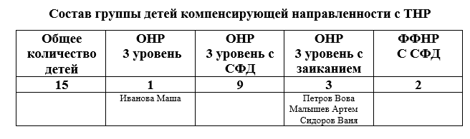
Варианты отображения состава группы
1 вариант

Slide 18
Варианты описания особенностей детей группы
В процессе обследования у детей выявлены нарушения звукопроизношения:
Сигматизмы (3); парасигматизмы (4)….
Нарушения звукослоговой структуры слов:
Литеральные парафазии в трехсложных словах со стечениями согласных и закрытым слогом;
Итерации в трехсложных словах со стечениями согласных и т.д.
недоразвитие фонематических процессов:
Неправильно воспроизводят цепочки слогов,
затрудняются в воспроизведении слов-паронимов.
Недостаточно владеют звуко-слоговым анализом:
Допускают ошибки при определении количества звуков в слове, затрудняются в определении последовательности звуков в слове и т.д.

Slide 19
Образовательный процесс в группах компенсирующей направленности организован в соответствии с регламентом образовательной деятельности с детьми с ТНР учителем-логопедом дошкольной образовательной организации.
Содержание коррекционно-развивающей работы определено с учетом особых образовательных потребностей детей с ТНР и заключений психолого-медико-педагогической комиссии.

Slide 20
Целевые ориентиры освоения «Программы» детьми старшего дошкольного возраста с ТНР
обладает сформированной мотивацией к школьному обучению;
усваивает значения новых слов на основе углубленных знаний о предметах и явлениях окружающего мира;
употребляет слова, обозначающие личностные характеристики, с эмотивным значением, многозначные;
умеет подбирать слова с противоположным и сходным значением;

Slide 21
умеет осмысливать образные выражения и объяснять смысл поговорок (при необходимости прибегает к помощи взрослого);
правильно употребляет грамматические формы слова; продуктивные и непродуктивные словообразовательные модели;
умеет подбирать однокоренные слова, образовывать сложные слова;
.умеет строить простые распространенные предложения; предложения с однородными членами; простейшие виды сложносочиненных и сложноподчиненных предложений; сложноподчиненных предложений с использование подчинительных союзов;

Slide 22
составляет различные виды описательных рассказов, текстов (описание, повествование, с элементами рассуждения) с соблюдением цельности и связности высказывания;
умеет составлять творческие рассказы;
осуществляет слуховую и слухо-произносительную дифференциацию звуков по всем дифференциальным признакам;
владеет простыми формами фонематического анализа, способен осуществлять сложные формы фонематического анализа (с постепенным переводом речевых умений во внутренний план), осуществляет операции фонематического синтеза;
владеет понятиями «слово» и «слог», «предложение»;
осознает слоговое строение слова, осуществляет слоговой анализ и синтез слов (двухсложных с открытыми, закрытыми слогами, трехсложных с открытыми слогами, односложных);

Slide 23
умеет составлять графические схемы слогов, слов, предложений;
знает печатные буквы (без употребления алфавитных названий), умеет их воспроизводить;
правильно произносит звуки (в соответствии с онтогенезом);
воспроизводит слова различной звуко-слоговой структуры (изолированно и в условиях контекста).

Slide 24
Форма обучения детей
Организация НОД
Сетка НОД
Продолжительность НОД
Организация обучения по периодам работы (сколько видов НОД и как часто в неделю )
Каникулярный режим

Slide 25
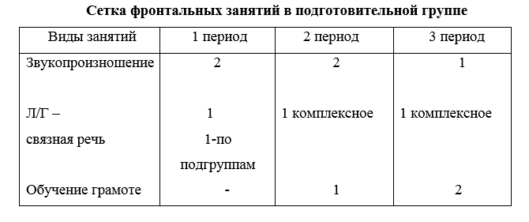
Сетка фронтальной НОД учителя-логопеда
Период обучения | Количество НОД по коррекции звукопроизно шения | Количество НОД по формированию лексико-грамматических средств языка | Количество НОД по развитию связной речи | Количество НОД по подготовке к овладению элементами грамоты
Подгото вительный этап (09 - 11) | 1 занятие в неделю | 2 занятия в неделю | 1 занятие в неделю | 1 занятие в неделю
Основной этап (12 -05) |  | 1 занятие в неделю | 2 занятия в неделю | 2 занятия в неделю

Slide 26
Каникулярный режим

Slide 27
Содержательный раздел
Цель и задачи коррекционно-развивающей работы
Диагностический комплекс (используемые протоколы, мониторинги логопедического обследования, речевые карты, периодичность заполнения)
Основные направления коррекционно-развивающей работы, педагогические ориентиры….
План-программа коррекционно-развивающей работы
(учебный план, тематическое планирование, сетка перспективного календарно-тематического планирования с указанием периода времени)
Взаимодействие учителя-логопеда с другими участниками коррекционно-развивающего процесса
Работа учителя-логопеда с родителями

Slide 28
Диагностический комплекс
Речевая карта на ребенка с тяжелыми нарушениями речи заполняется1 раз при приеме ребенка в группу компенсирующей направленности (приложение1).
Для изучения уровня развития детей в группе проводится логопедическое обследование 2 раза в год с использованием диагностического инструментария, разработанного МО учителей-логопедов ДОУ в Копейском городском округе и рекомендованного управлением образования г.Копейска, МУ ЦППМСП г.Копейска. Первое обследование с 1 по 14 сентября, Второе обследование - с 24 по 30 мая.( может меняться количество недель и время в зависимости от нагрузки логопеда). По результатам обследования заполняются протоколы ( бумажный и электронный вариант). После каждого обследования на ребенка распечатываются результаты мониторинга в виде таблицы и диаграммы, исходя из результатов составляется план коррекционных мероприятий.

Slide 29
Обследование детей с тяжелыми нарушениями речи реализуется по следующим направлениям:
1) общая осведомленность ребенка
2) общее развитие
3)состояние общей моторики
4)состояние моторики пальцев рук
5)общее звучание речи
6) состояние артикуляционного аппарата, наличие стертой формы дизартрии
7) звукопроизношение
8) фонематический слух, фонематический анализ и синтез
9) состояние звуко-слоговой структуры слова
10) импрессивная речь
11) состояние лексики
12) состояние грамматического строя речи
13) связная речь

Slide 30
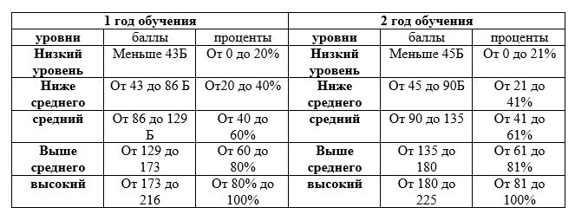
Выраженность нарушений речевой деятельности определяется непосредственными результатами речевой диагностики. Для анализа выраженности нарушений используется градация:

Slide 31
Основные направления коррекционно-развивающей работы
Содержание коррекционной работы представлено в «Программе…».
Коррекционно-развивающая работа реализуется через систему фронтальной, подгрупповой и индивидуальной НОД.
Исходя их потребностей контингента детей с ТНР, коррекционно-развивающая работа ведется по нескольким направлениям:
Коррекция звукопроизношения, развитие фонематического слуха, звукового анализа;
Формирование лексико-грамматических категорий;
Развитие связной речи;
Подготовка к обучению грамоте.
Педагогические ориентиры
Количество логопедических занятий в неделю определяется в соответствии с этапом обучения.
(Описание подгрупповой и индивидуальной работы с воспитанниками)

Slide 32
Педагогические ориентиры:
– работать над совершенствованием процессов слухового и зрительного восприятия, внимания, памяти, мыслительных операций анализа, синтеза, сравнения, обобщения, классификации;
– развивать общую, ручную, артикуляторную моторику;
– осуществлять коррекцию нарушений дыхательной и голосовой
функций;
– расширять объем импрессивной и экспрессивной речи и уточнять
предметный (существительные), предикативный (глаголы) и адъективный
(прилагательные) компоненты словаря, вести работу по формированию
семантической структуры слова, организации семантических полей;
– совершенствовать восприятие, дифференциацию и навыки употребления детьми грамматических форм слова и словообразовательных моделей, различных типов синтаксических конструкций;
– совершенствовать навыки связной речи детей;
– вести работу по коррекции нарушений фонетической стороны речи, по развитию фонематических процессов;
– формировать мотивацию детей к школьному обучению, учить их основам грамоты.

Slide 33
Соотношение фронтальных и индивидуальных занятий представлено в циклограмме работы учителя-логопеда
циклограмма

Slide 34
План-программа коррекционно-развивающей работы
Общее количество учебных часов НОД в год, распределение часов по периодам работы и по направлениям (учебный план)
Тематическое планирование с указанием времени
Перспективное планирование
Пример календарно-тематического планирования недели

Slide 35
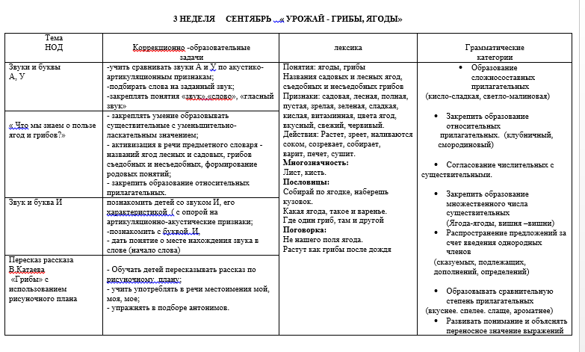
Вариант календарно-тематического планирования

Slide 36
план взаимодействия со специалистами ДОУ по психолого-педагогическому сопровождению детей с ОВЗ
Формирование кинестетической и кинетической основы движений в процессе развития общей, ручной и артикуляторной моторики.
Дальнейшее совершенствование двигательной сферы детей. Обучение их выполнению сложных двигательных программ, включающих последовательно и одновременно организованные движения (при определении содержания работы по развитию общей моторики на логопедических занятиях логопед исходит из программных требований образовательной области «Физическое развитие»).

Slide 37
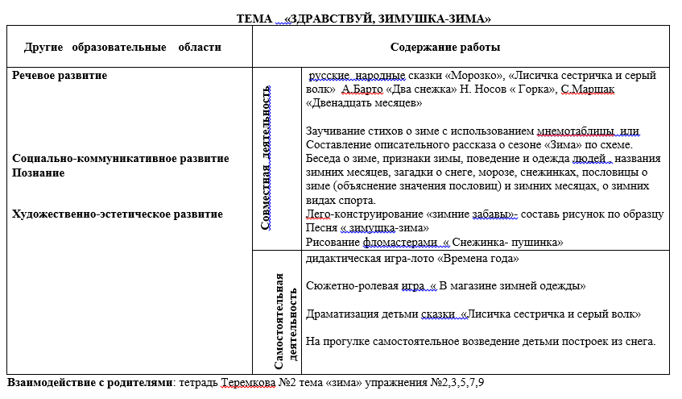
Вариант оформления взаимодействия
с воспитателями и родителями

Slide 38
Годовой план взаимодействия логопеда с педагогами, родителями

Slide 39
Взаимодействие логопеда с педагогами и родителями воспитанников
Ознакомление родителей и педагогов с результатами диагностики и динамики обучения и развития на индивидуальных консультациях;
Обсуждение с родителями и педагогами МДОУ динамики коррекционной работы, анализ причин незначительного продвижения в развитии ребенка
Выработка рекомендаций по преодолению негативных тенденций в развитии ребенка через индивидуальные и подгрупповые практикумы по обучению родителей совместным формам деятельности. (продуктивной, развитию мелкой моторики, артикуляционной гимнастики, психогимнастики).
Подготовка и проведение тематических консультаций, отражающих актуальные вопросы и методические аспекты коррекционной работы, для педагогов МДОУ и родителей
Консультации для педагогов:
Проведение индивидуальных консультаций с родителями

Slide 40
Организационный раздел
Виды образовательной деятельности
Образовательная нагрузка по Сан. Пин
Режимы дня
Реализация парциальных методик, технологий
Материально-техническое обеспечение программы
(предметно-развивающая среда кабинета логопеда, групповой комнаты)
Учебно-методический комплекс ( метод. литература)

Slide 41
Список литературы
Н. В. Нищева «Комплексная образовательная программа дошкольного образования для детей с ТНР»
детство-пресс2015
Н. Микляева, Н.Виноградова, О.Н.Дианова
« Технология составления рабочих программ
воспитателей и специалистов» методическое пособие.
АРКТИ 2016
Основная и адаптированная образовательные программы дошкольного образования. Модель и методические рекомендации по проектированию на основе ФГОС.
Учебно-методическое пособие. Под ред.кандидата
пед.наук,доцента О.В.Солнцевой
Рабочая программа педагога ДОО. Из опыта работы.
Составитель Н.В.Нищева - СПб

